Slide 1
BÀI 2
LIPID

Slide 2


Slide 3
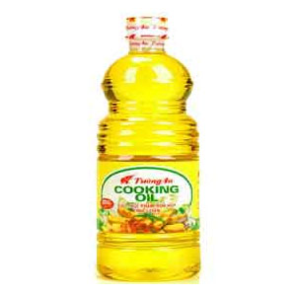
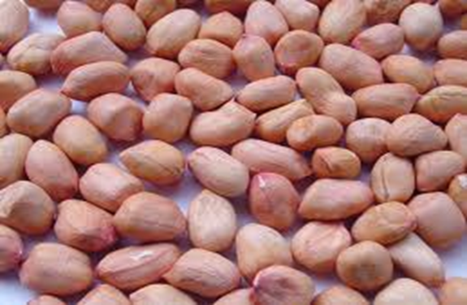
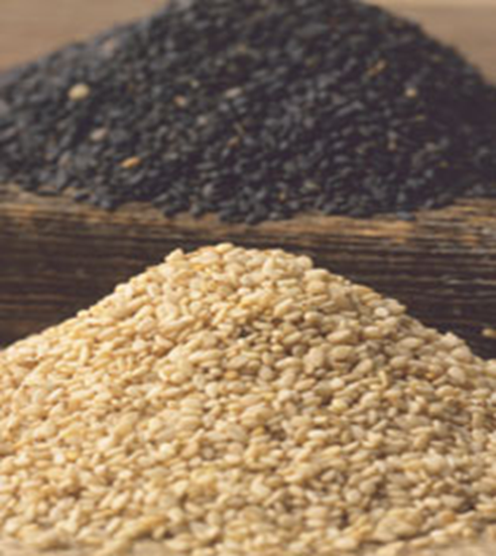
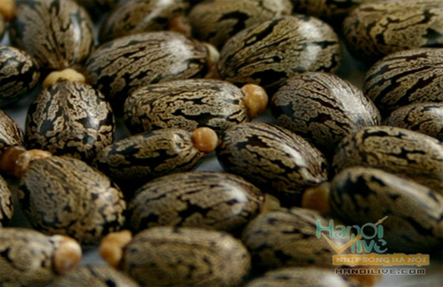
I – CHẤT BÉO CÓ Ở ĐÂU?
- Có trong các loại hạt
-

Slide 4
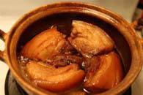
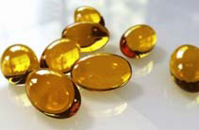
Ở động vật, mỡ thường tập trung trong các mô mỡ( 97% là mỡ, 0,5- 7,2% protein và 2- 21% là nước).
Chức năng: + là nguồn năng lượng dự trữ cho cơ thể.
+ bảo vệ nội quan của động vật khỏi những tác dụng của các chấn động mạnh.
+ đảm bảo sự vận chuyển, hấp thụ các chất hòa tan trong chất béo.
Mỡ động vật - Animal fat - 28%
Dầu cá -Marine oil - 4%

Slide 5
Chất béo là gì?
A. LIPIT.
+ Lipit là những hợp chất hữu cơ có trong tế bào sống, không hoà tan trong nước nhưng tan nhiều trong các dung môi hữu cơ không cực.
+ Cấu tạo: Phần lớn lipit là các este phức tạp, bao gồm chất béo (triglixerit), sáp, steroit và photpholipit,…

Slide 6
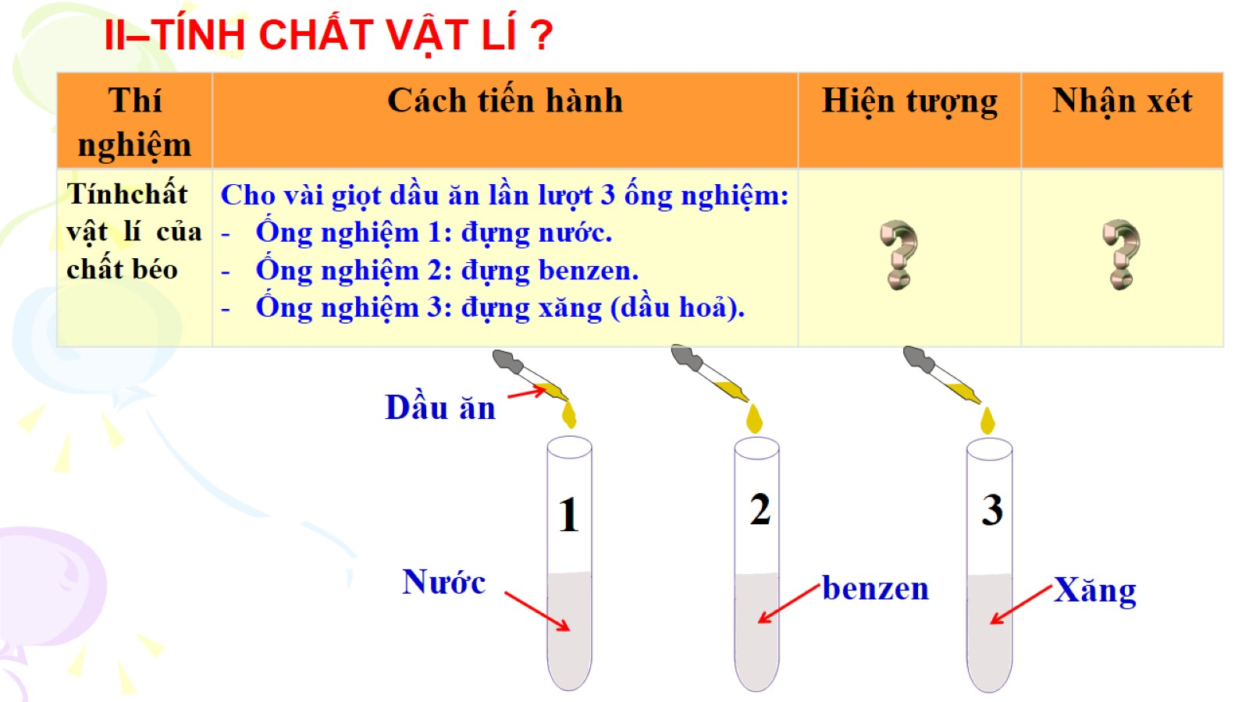

Slide 7
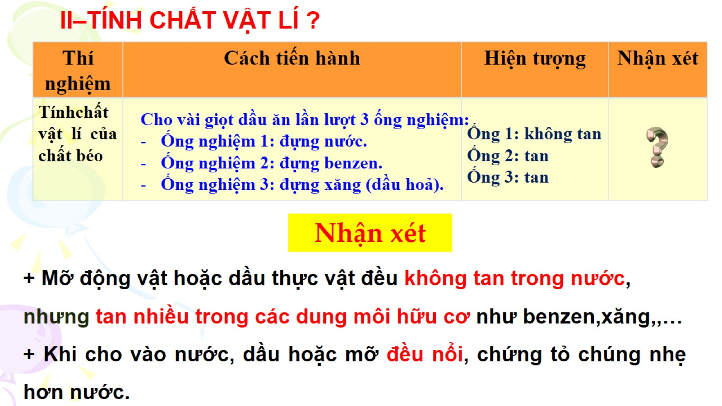

Slide 8
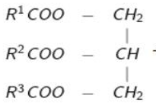
Định nghĩa Chất béo:
- Chất béo là trieste của glixerol với axit béo, gọi chung là triglixerit hay là triaxylglixerol.
Công thức tổng quát:
Với R¹, R², R³: Là gốc của các axit béo
Nếu R¹= R²= R³=R thì ta có công thức chung là
(RCOO)₃C₃H₅

Slide 9
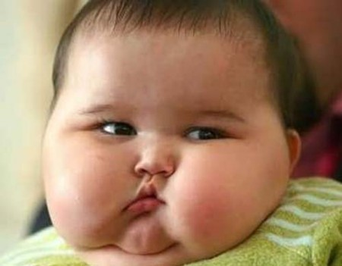
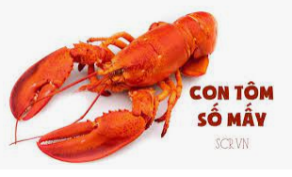
2. Axit béo:
- Là axit hữu cơ đơn chức, mạch hở.
- Có số nguyên tử cacbon từ 12 ─ 24
- Có số nguyên tử cacbon chẵn
HAY GẶP CÁC AXIT BÉO SAU
C₁₅H₃₁COOH
Axit Panmitic

Slide 10
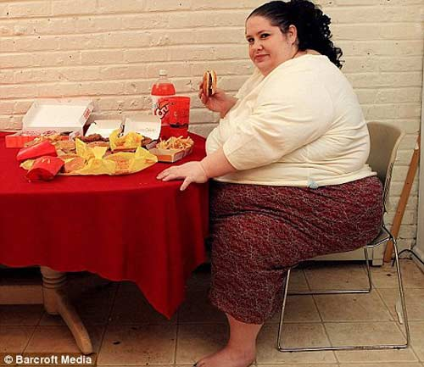
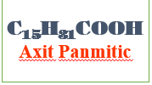
C₁₇H₃₅COOH
1)
Axit stearic
C₁₅H₃₁COOH
Axit Panmitic
2)

Slide 11
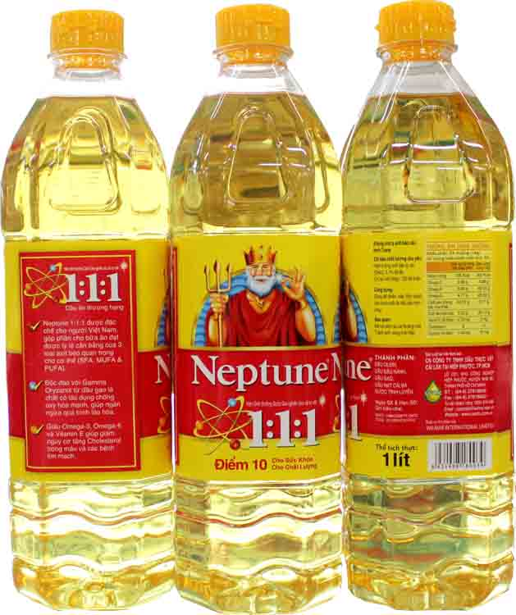
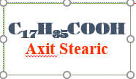

C₁₇H₃₃COOH
3)
Axit oleic
4)
C₁₇H₃₁COOH
Axit lioleic

Slide 12


Slide 13
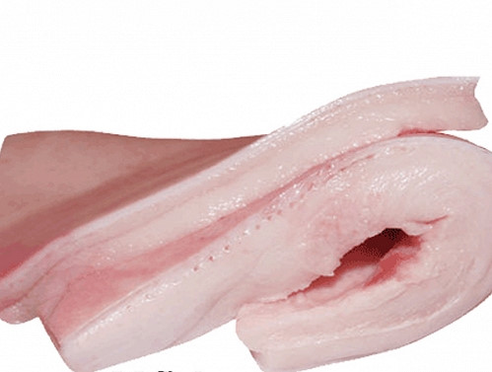
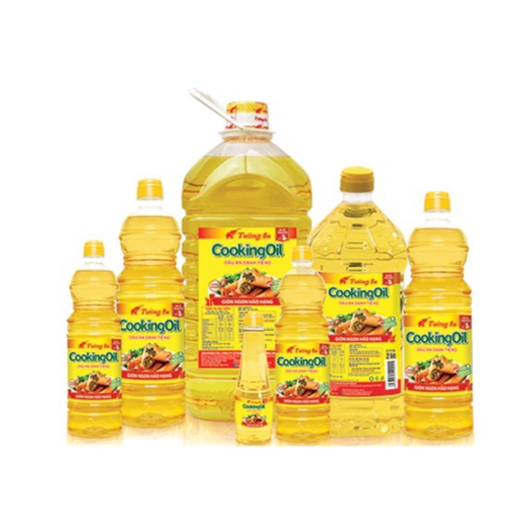
B. CHẤT BÉO.
II. TÍNH CHẤT VẬT LÝ.
- Ở điều kiện thường: Là chất lỏng (dầu) hoặc rắn (mỡ).
+ Trạng thái lỏng: Khi chất béo có gốc axit béo chủ yếu không no.
+ Trạng thái rắn: Khi chất béo có gốc axit béo chủ yếu no.
- Nhẹ hơn nước, không tan trong nước nhưng tan nhiều trong các dung môi hữu cơ không phân cực (như benzene, clorofom…….

Slide 14
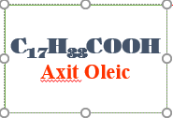
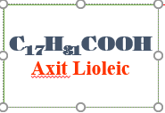
Các axit béo học thuộc
AXIT
BÉO
NO
AXIT
BÉO KHÔNG
NO
No: rắn
Không no: Lỏng

Slide 15
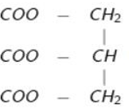
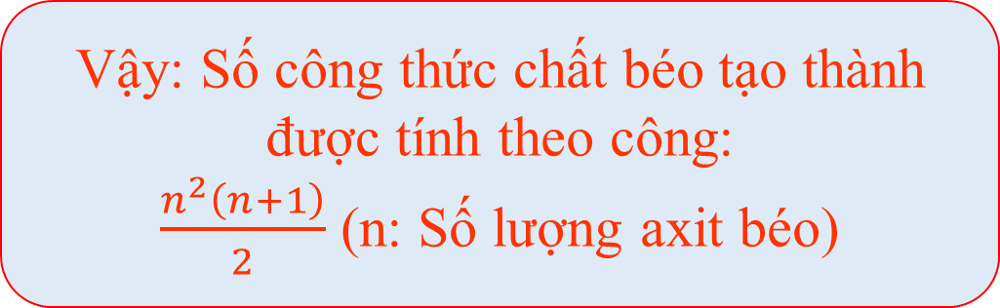
Dạng 1: Bài toán xác định công thức chất béo tạo thành:
Ví dụ: Đun nóng hỗn hợp 2 axit béo RCOOH và R’COOH với glixerol thì thu được tối đa bao nhiêu chất béo?
R
R’
R
R
R
R’
R
R’
R
R’
R’
R
R’
R’
Vậy: Số công thức chất béo tạo thành được tính theo công:
$\frac{n^{2}\left(n+1\right)}{2}$ (n: Số lượng axit béo)
R’
R
R
R’

Slide 16
Gọi tên chất béo:
- Chất béo là Este nên gọi tên cũng tương tự cách gọi tên este.
Ví dụ: HCOOC₂H₅: Etyl fomat (Etyl fomiat)
(HCOO)₃C₃H₅: Glixerol trifomat.
(C₁₅H₃₁COO)₃C₃H₅: Glixerol tri panmitat hay Tripanmitin.
(C₁₇H₃₅COO)₃C₃H₅: Glixerol tristearat hay Tristearin.
(C₁₇H₃₃COO)₃C₃H₅: Glixerol trioleat hay Triolein.
(C₁₇H₃₁COO)₃C₃H₅: Glixerol trilioleat hay Tri liolein.

Slide 17
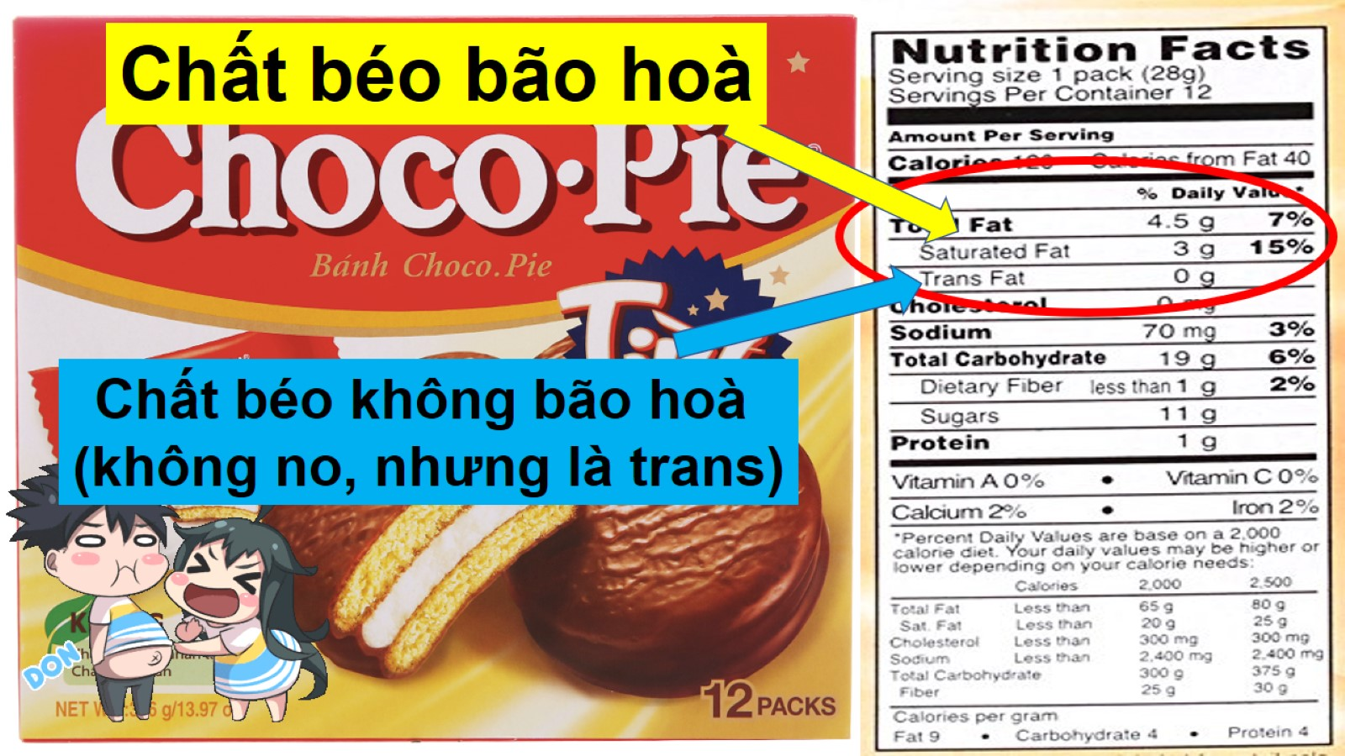

Slide 18
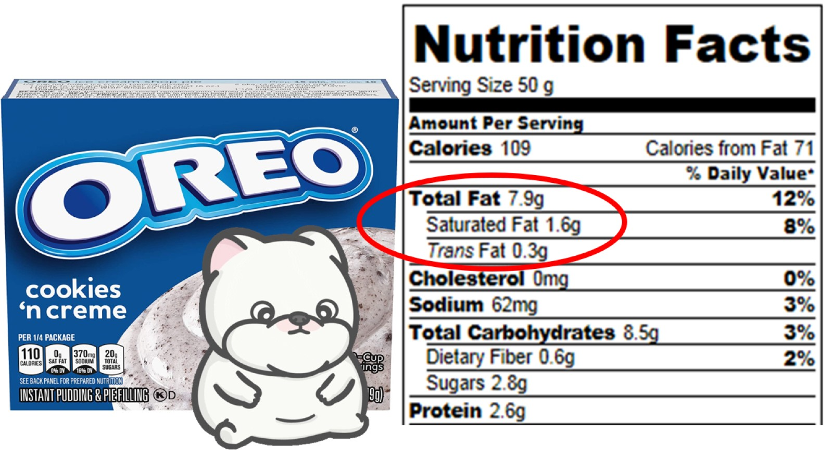

Slide 19
III. TÍNH CHẤT HÓA HỌC.
1. Phản ứng thủy phân chất béo.
Chất béo là Trieste nên thể hiện đầy đủ tính chất của este
a. Thủy phân trong môi trường axit.
Tổng quát
Chất béo + H₂O ↔ Axit béo + Glixerol.
(RCOO)₃C₃H₅ + 3H₂O ↔ 3RCOOH + C₃H₅(OH)₃.
Ví dụ:
(C₁₇H₃₃COO)₃C₃H₅ + 3H₂O ↔ 3C₁₇H₃₃COOH + C₃H₅(OH)₃.
Vậy:
+ Phản ứng thủy phân chất béo trong môi trường axit là pư thuận nghịch.
+ Sản phẩm thủy phân chất béo trong môi trường axit luôn có glixerol.

Slide 20
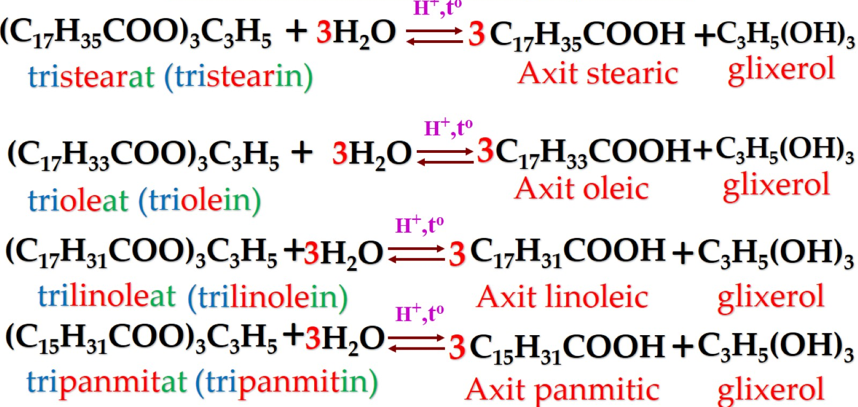

Slide 21
b. Thủy phân trong môi trường bazơ (Phản ứng xà phòng hóa).
Tổng quát: Chất béo + NaOH, KOH → Muối của Axit béo + Glixerol.
(RCOO)₃C₃H₅ + 3NaOH → 3RCOONa + C₃H₅(OH)₃.
Vậy:
+ Phản ứng thủy phân chất béo trong môi trường bazơ là pư một chiều.
+ Sản phẩm thủy phân chất béo trong môi trường bazơ luôn có glixerol.

Slide 22
Dạng 2: Bài toán liên quan đến khối lượng xà phòng.
Phương pháp: Dùng định luật bảo toàn khối lượng.
m_{chất} _{béo} + m_{NaOH} = m_{xà} _{phòng} + m_{Glixerol}
Phương trình tổng quát: (RCOO)₃C₃H₅ + 3NaOH → 3RCOONa + C₃H₅(OH)₃
Bài 1: Thủy phân 17,24 gam chất béo thì cần dung vừa đủ dung dịch chứa 0,06 mol NaOH. Tính khối lượng xà phòng điều chế được.
Phản ứng: (RCOO)₃C₃H₅ + 3NaOH → 3RCOONa + C₃H₅(OH)₃
mol: 0,02 ←0,06→ 0,06 0,02
Khối lượng xà phòng: 17,24 + (0,06*40) – (0,02*92) = 17,8 gam

Slide 23


Slide 24
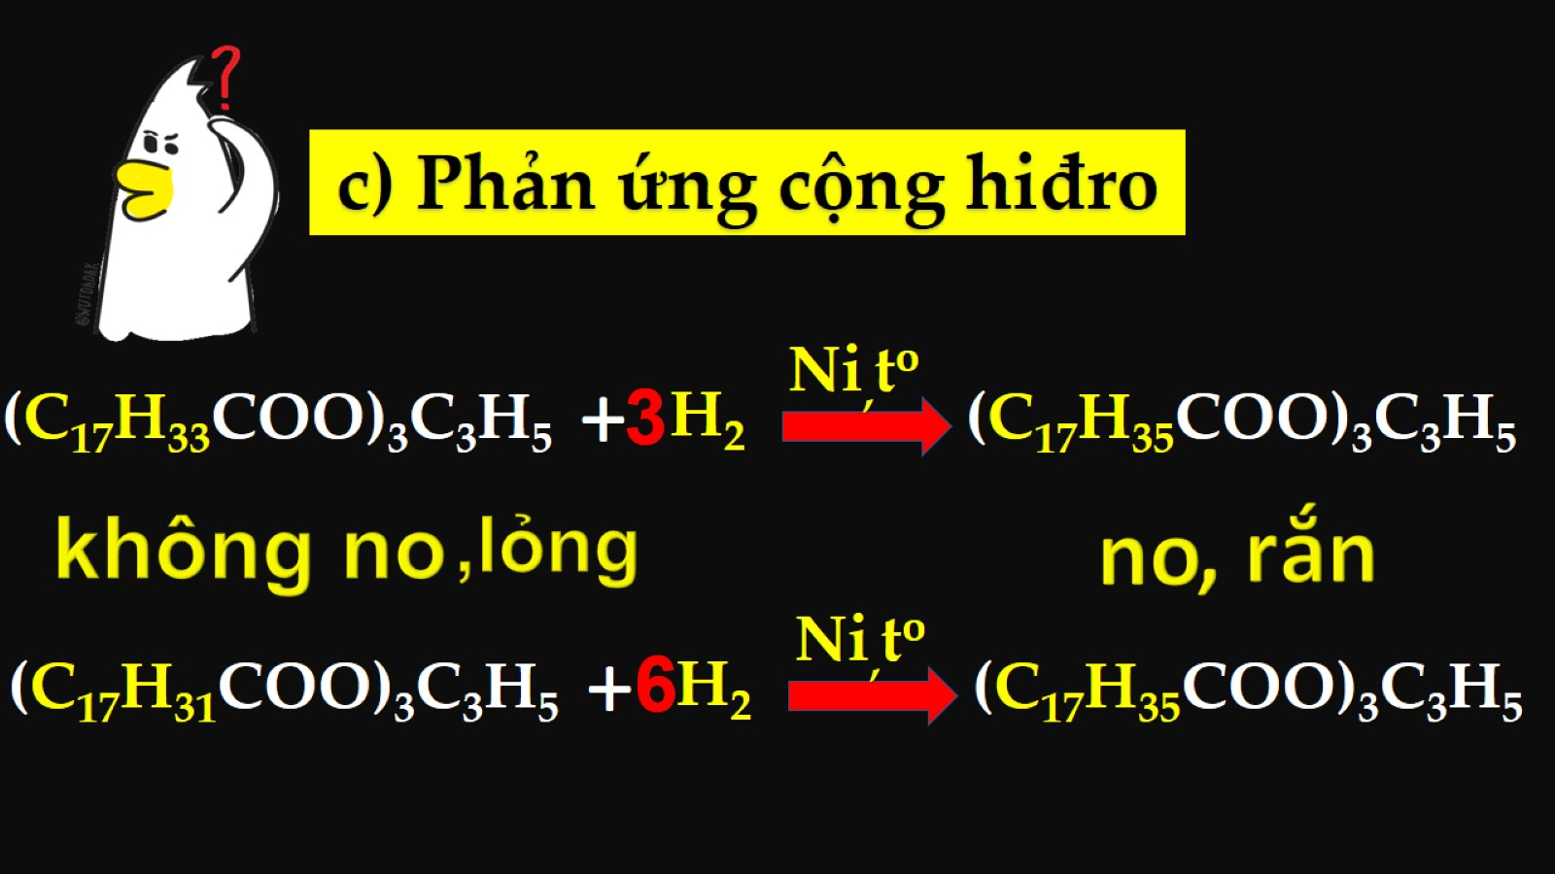

Slide 25
IV. ỨNG DỤNG.
+ Thức ăn cho người, là nguồn dinh dưỡng quan trọng và cung cấp phần lớn năng lượng cho cơ thể hoạt động.
+ Là nguyên liệu để tổng hợp một số chất khác cần thiết cho cơ thể. Bảo đảm sự vận chuyển và hấp thụ được các chất hoà tan được trong chất béo.
+ Trong công nghiệp, một lượng lớn chất béo dùng để sản xuất xà phòng và glixerol. Sản xuất một số thực phẩm khác như mì sợi, đồ hộp,…

Slide 26


Slide 27
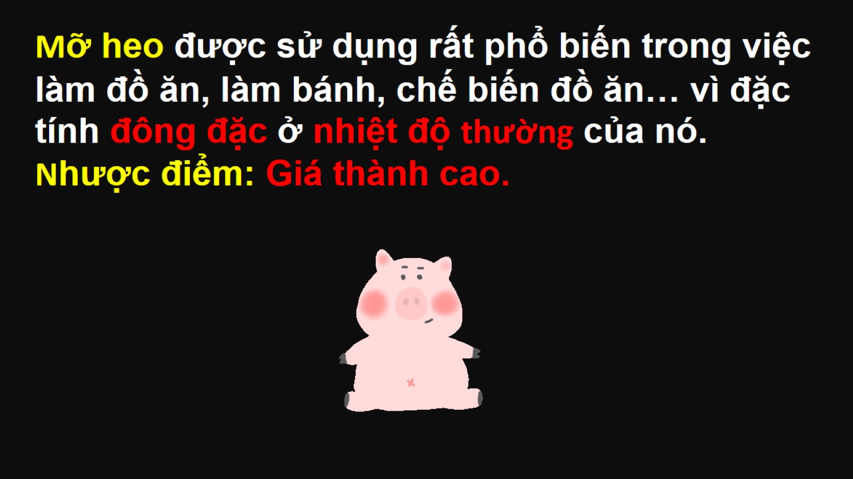

Slide 28
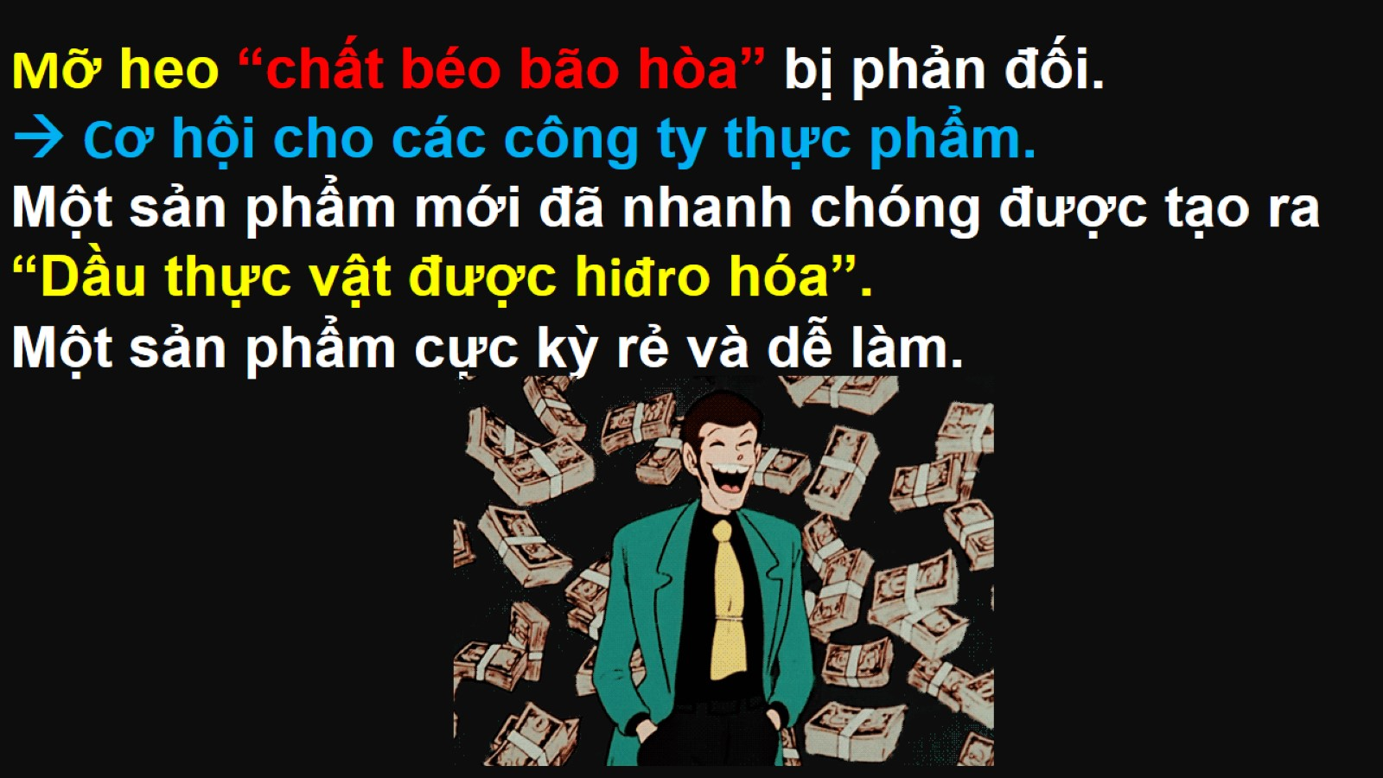

Slide 29
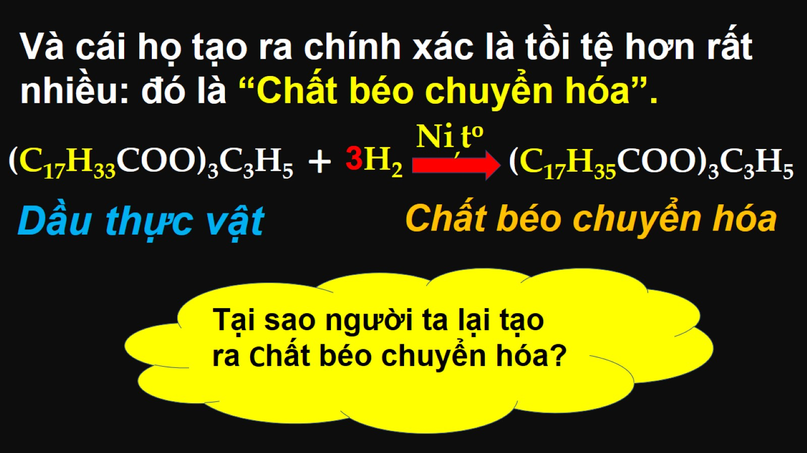

Slide 30
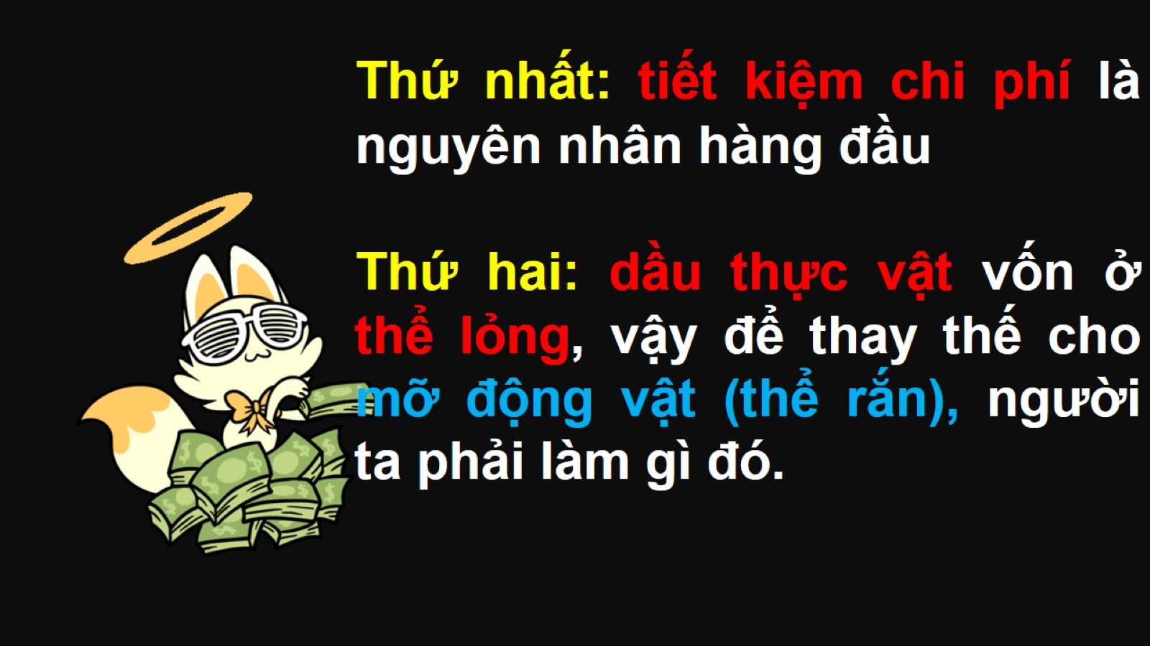

Slide 31


Slide 32
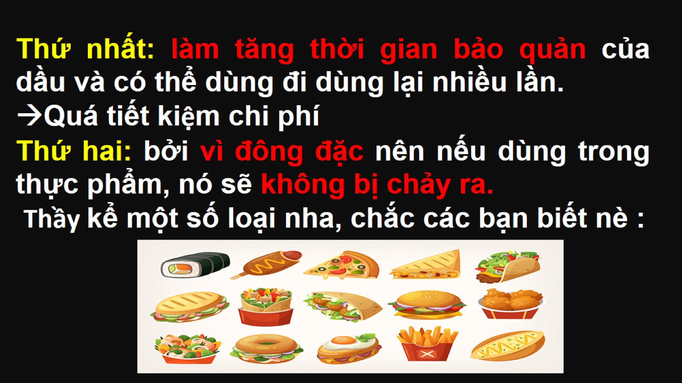

Slide 33
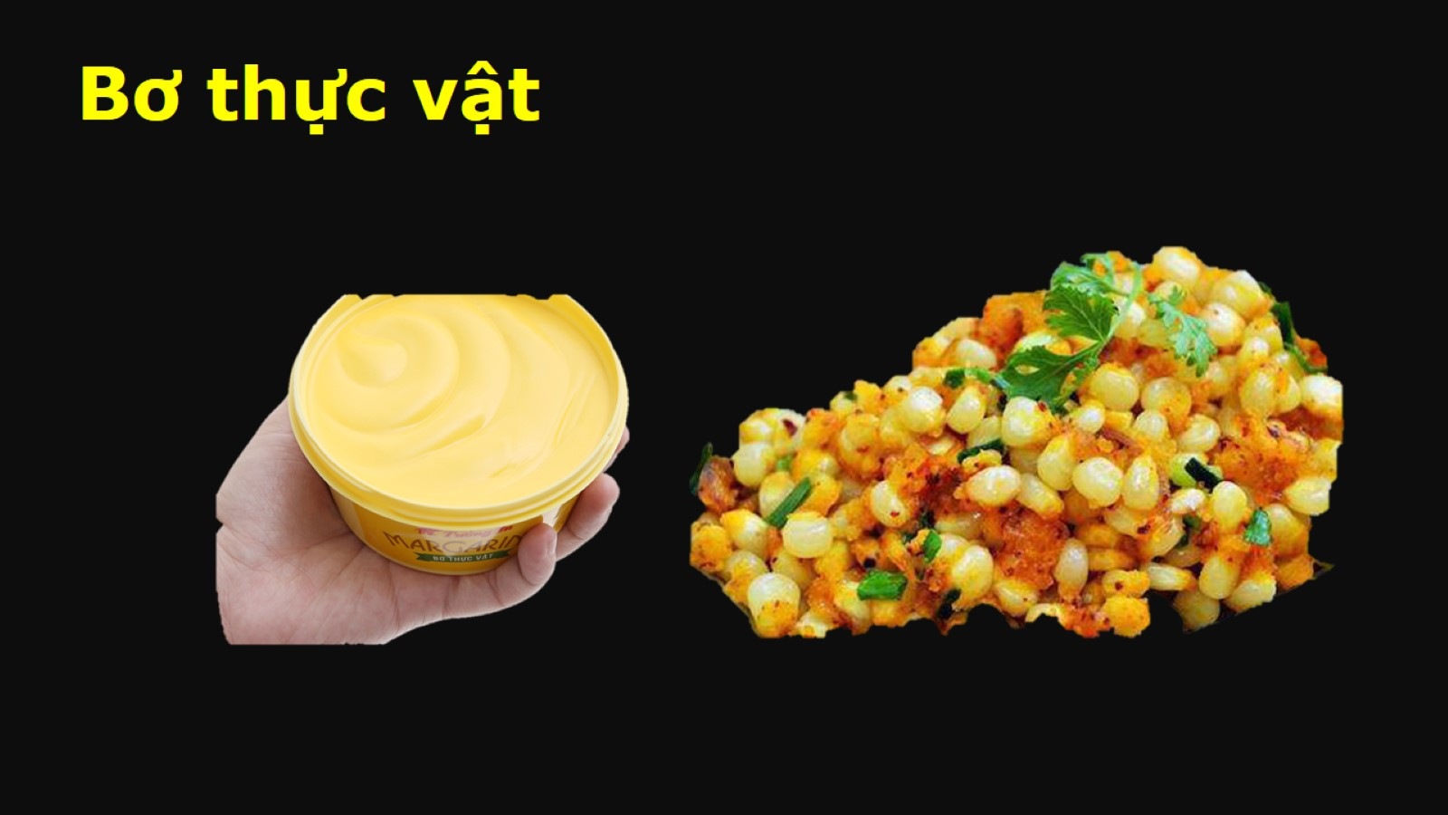

Slide 34


Slide 35
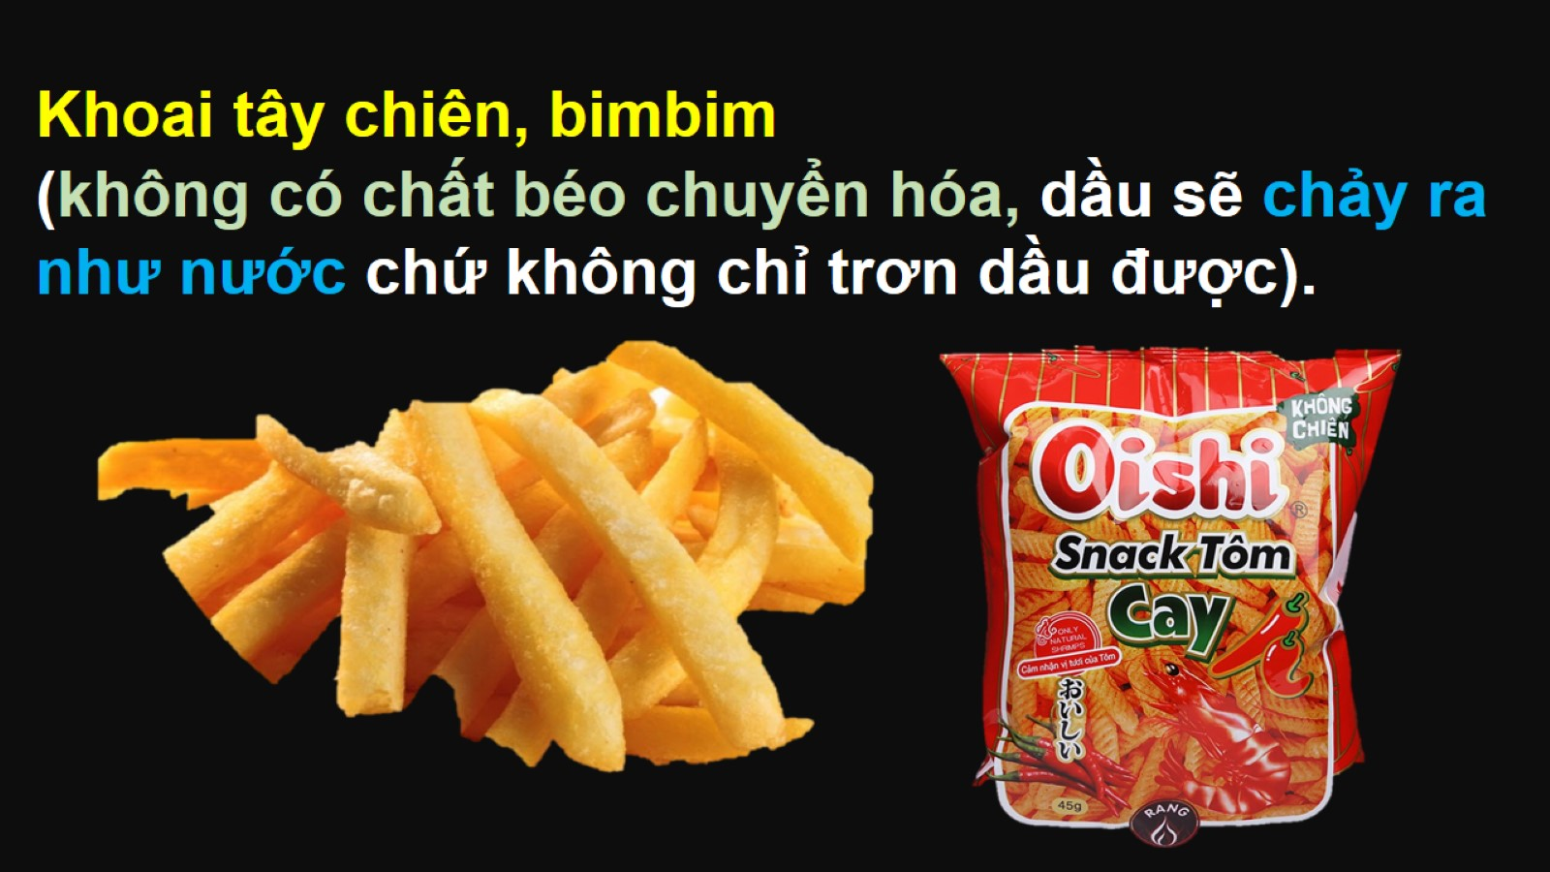

Slide 36
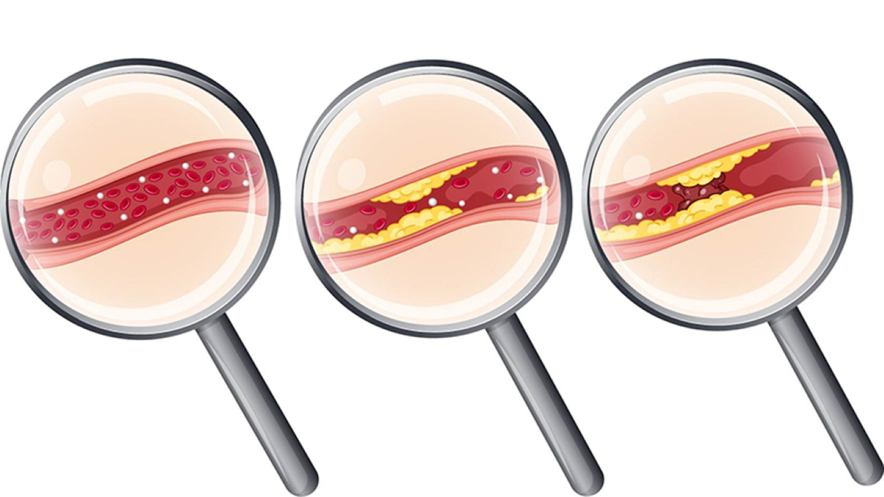

Slide 37
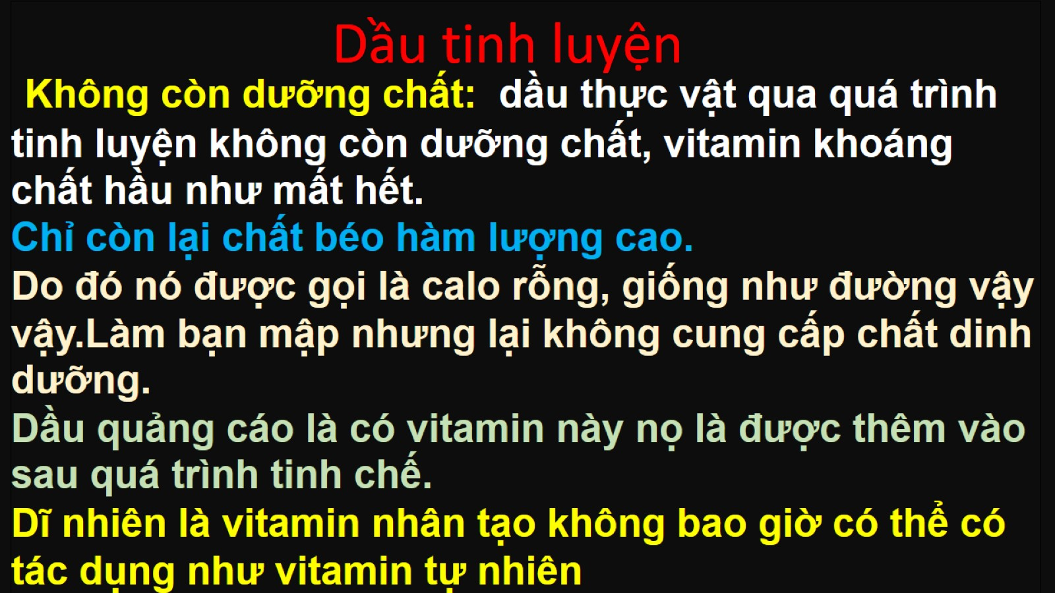

Slide 38
